Slide 1
自然與藝術實踐期末作業
(李沅的小小藝展)
生態四A,410881062,李沅禧

Slide 2
策展論述：發揮你的想像力
由我自己動手做的藝術品,發揮想像力才可以想像的到

Slide 3
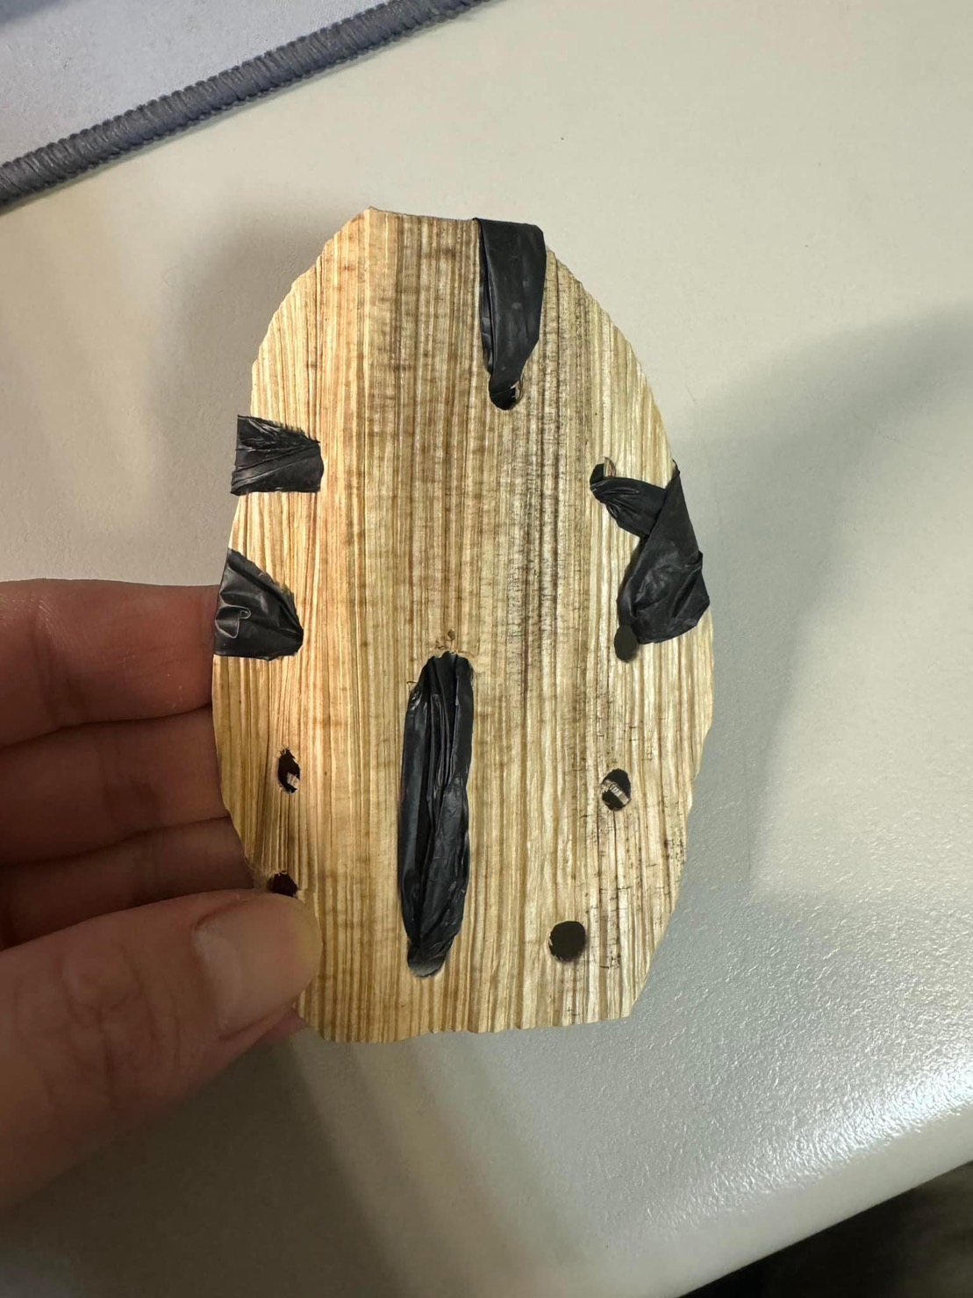
展場一：(MASK)
所在位置:方濟樓某教室桌上
呈現方式:用手拿
作品內涵:利用不要的塑膠袋以及檳榔葉去做一個打鬥面具

Slide 4
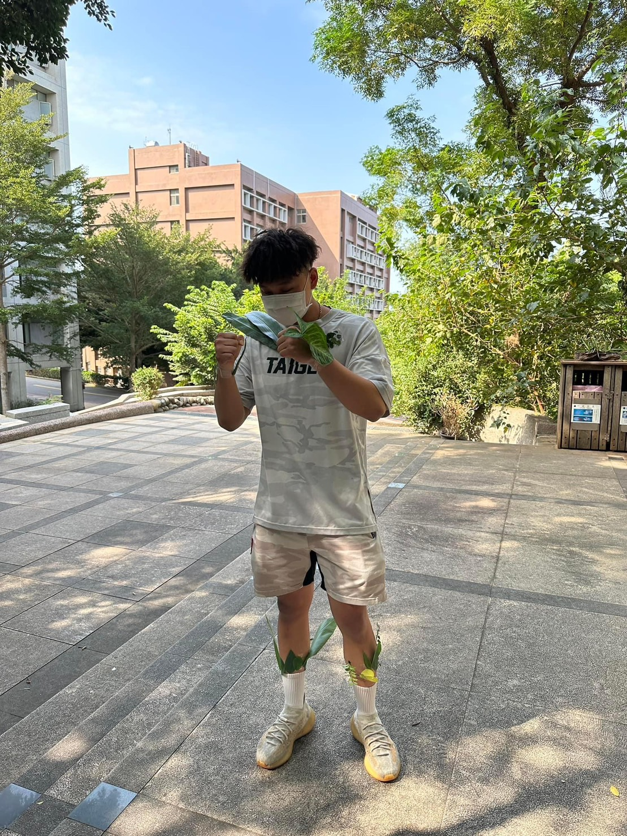
展場二:植物戰士
所在位置:方濟樓門口
呈現方式:植物戰士
作品內涵:我是一個植物戰士,手跟腳的武器都是由植物提供

Slide 5
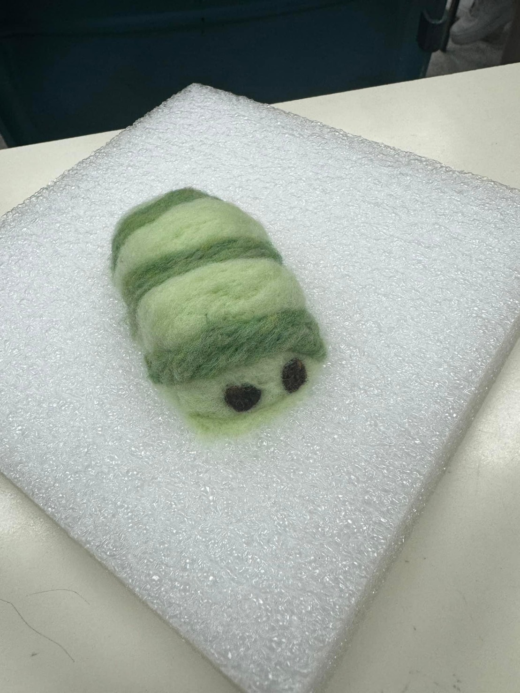
展場三:毛毛蟲
所在位置:方濟樓教室桌上
呈現方式:羊毛氈擺放在盤子上
作品內涵:一隻可愛的毛毛蟲

Slide 6
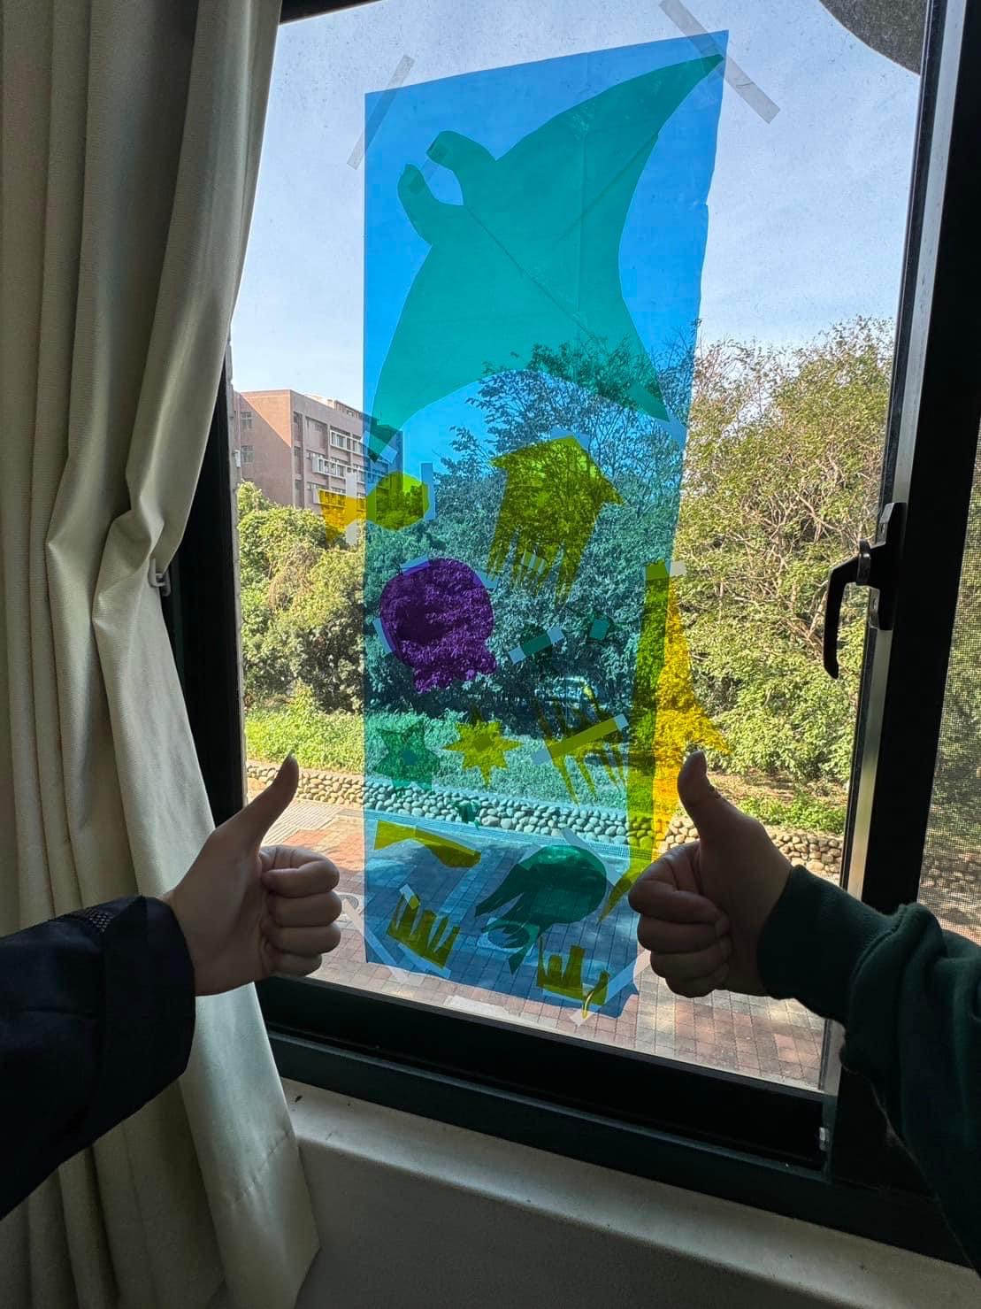
展場四:海底世界
所在位置:方濟樓教室的窗邊
呈現方式:以玻璃紙去剪裁貼在窗戶上,讓光透進來呈現海洋顏色
作品內涵:海底的生物多樣性

Slide 7
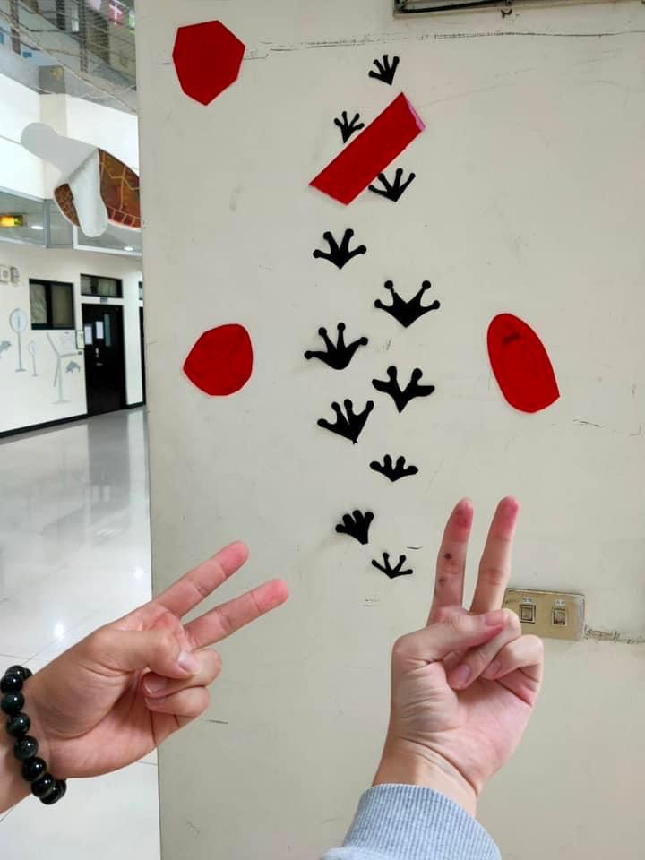
展場五:萬聖節動物足跡
所在位置:方濟樓地下室牆壁
呈現方式:以紙剪裁,做出動物爬過的痕跡,增添萬聖節氣氛
作品內涵:動物走過的足跡,猜猜我是誰。

Slide 8
個人學習心得
謝謝老師的用心教學,老師請來很多專業的老師來教學我們,這堂課非常符合課程名稱自然與藝術實踐,每一周我們都能接觸自然,並把自然的物品與藝術結合,我們確確實實就是在把藝術實踐於自然,在上課過程中,我挖掘我的想像力,把我在外面撿到的物品結合起來,過程中很燒腦,但也是在培養我們創造力跟想像力,謝謝此課程。

